Slide 1


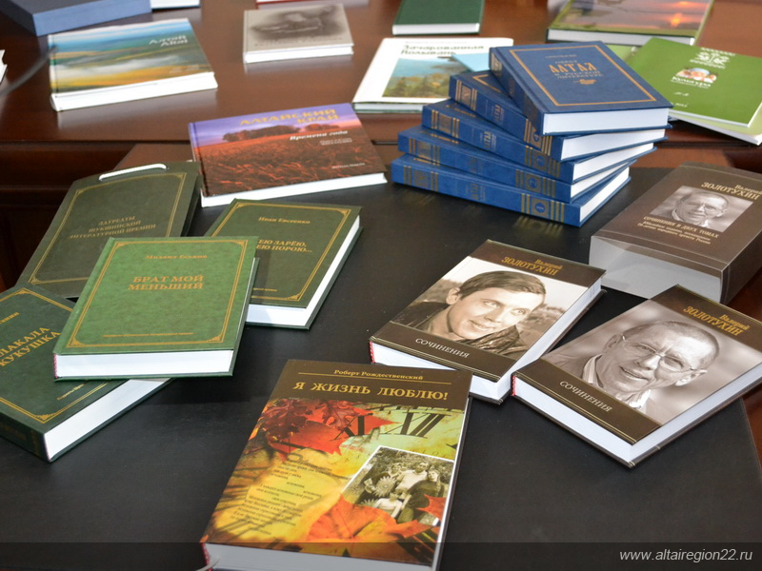
КГБУ «Алтайская краевая универсальная научная библиотека им. В. Я. Шишкова»
Сектор «Региональный центр доступа к информационным ресурсам Президентской библиотеки им. Б. Н. Ельцина»
Обзор электронных ресурсов
Выпуск 3
Электронная коллекция
«Издательские проекты Алтайского края»
Барнаул, 2024

Slide 2

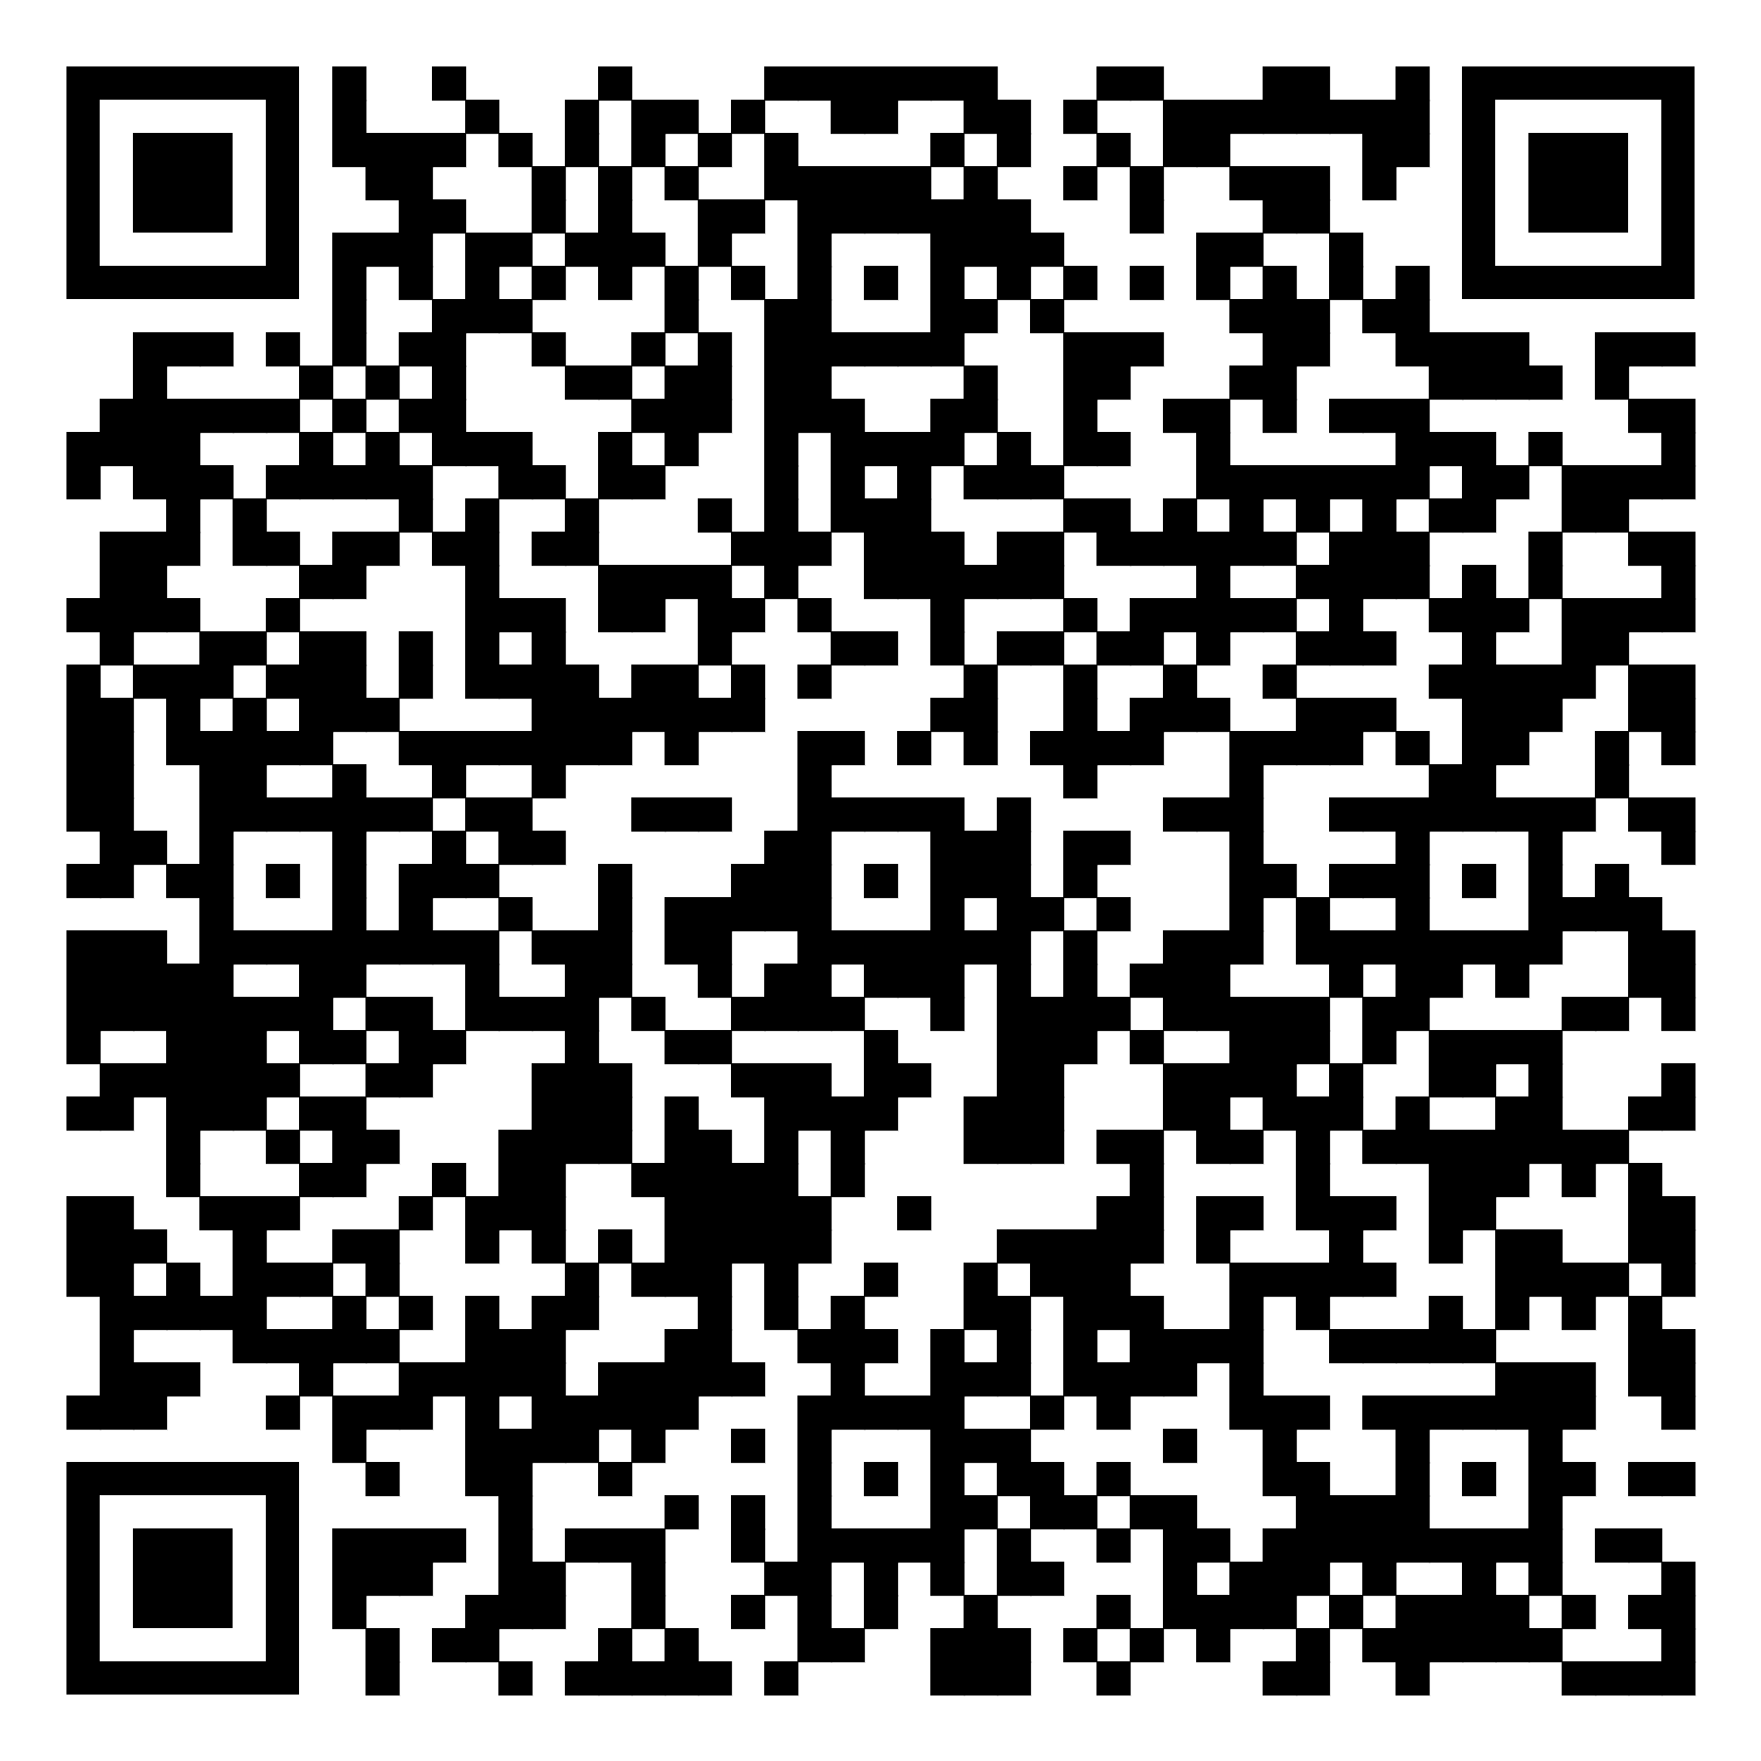
Электронная коллекция
«Издательские проекты Алтайского края»
Алтайский край – регион с активной издательской политикой. С 2010 г. проблемы поддержки книгоиздания, книгораспространения, чтения в регионе вышли на государственный уровень: при Губернаторе Алтайского края создан научно-консультативный совет по издательской политике. Его основная задача – выработка рекомендаций по определению приоритетных направлений развития и поддержки книгоиздания в Алтайском крае, а также разработка проектов издания социально значимой художественной и краеведческой литературы.
Все издания обязательно поступают в государственные, муниципальные и школьные библиотеки Алтайского края. В библиотеках и школах края проходят встречи с авторами книг.
Коллекция содержит 189 документов.

Slide 3

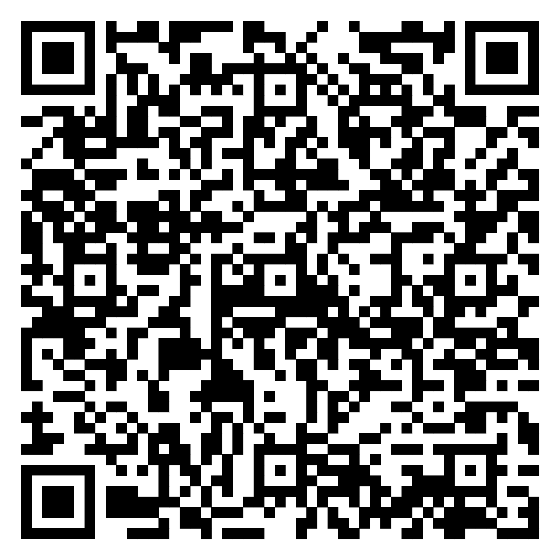
Книжная серия «Алтай. Судьба. Эпоха»
Наш край – уникальное место. Его удивительной по красоте своей и богатству природой восхищались учёные и путешественники во все времена. Но ничуть не меньшим богатством Алтая являются люди, родившиеся здесь. Это – родина Василия Шукшина и Роберта Рождественского, Германа Титова и Михаила Калашникова, Ивана Пырьева и Екатерины Савиновой. О знаменитых земляках и людях, которые своими делами прославили Алтай, призван рассказать издательский проект «Алтай. Судьба. Эпоха».
Коллекция включает 31 документ.
https://elib.altlib.ru/tematicheskie/knizhnaya-seriya-altaj-sudba-epokha

Slide 4

«Алтай в трудах ученых и путешественников XVIII - начала XX веков»
Перед Вами уникальное пятитомное издание «Алтай в трудах ученых и путешественников XVIII - начала XX веков». Его особенность заключается в подборе материала - это труды ученых XVIII, XIX и начала XX веков о нашем регионе. В числе этих исследователей всемирно известные российские и зарубежные ученые, представители академической науки, университетов, специалисты горной промышленности, политические ссыльные. Целью настоящего издания является знакомство читателя с интереснейшими работами о природе, истории и людях нашего региона. Большинство из представленных работ не переиздавались с дореволюционного времени, они являются библиографической редкостью. Многих вовсе нет в библиотеках Алтайского края.
Алтай в трудах ученых и путешественников XVIII - начала XX веков : [в 5 т.] / Упр. Алт. края по культуре и арх. делу, КГБУ АКУНБ ; сост.: В. А. Скубневский [и др.]. - Барнаул : АКУНБ, 2017.
Т. 1. http://irbis.akunb.altlib.ru:81/bv/bv000194.pdf
Т. 2. http://irbis.akunb.altlib.ru:81/bv/bv000195.pdf
Т. 3. http://irbis.akunb.altlib.ru:81/bv/bv000196.pdf
Т. 4. http://irbis.akunb.altlib.ru:81/bv/bv000197.pdf
Т. 5. http://irbis.akunb.altlib.ru:81/bv/bv000198.pdf

Slide 5

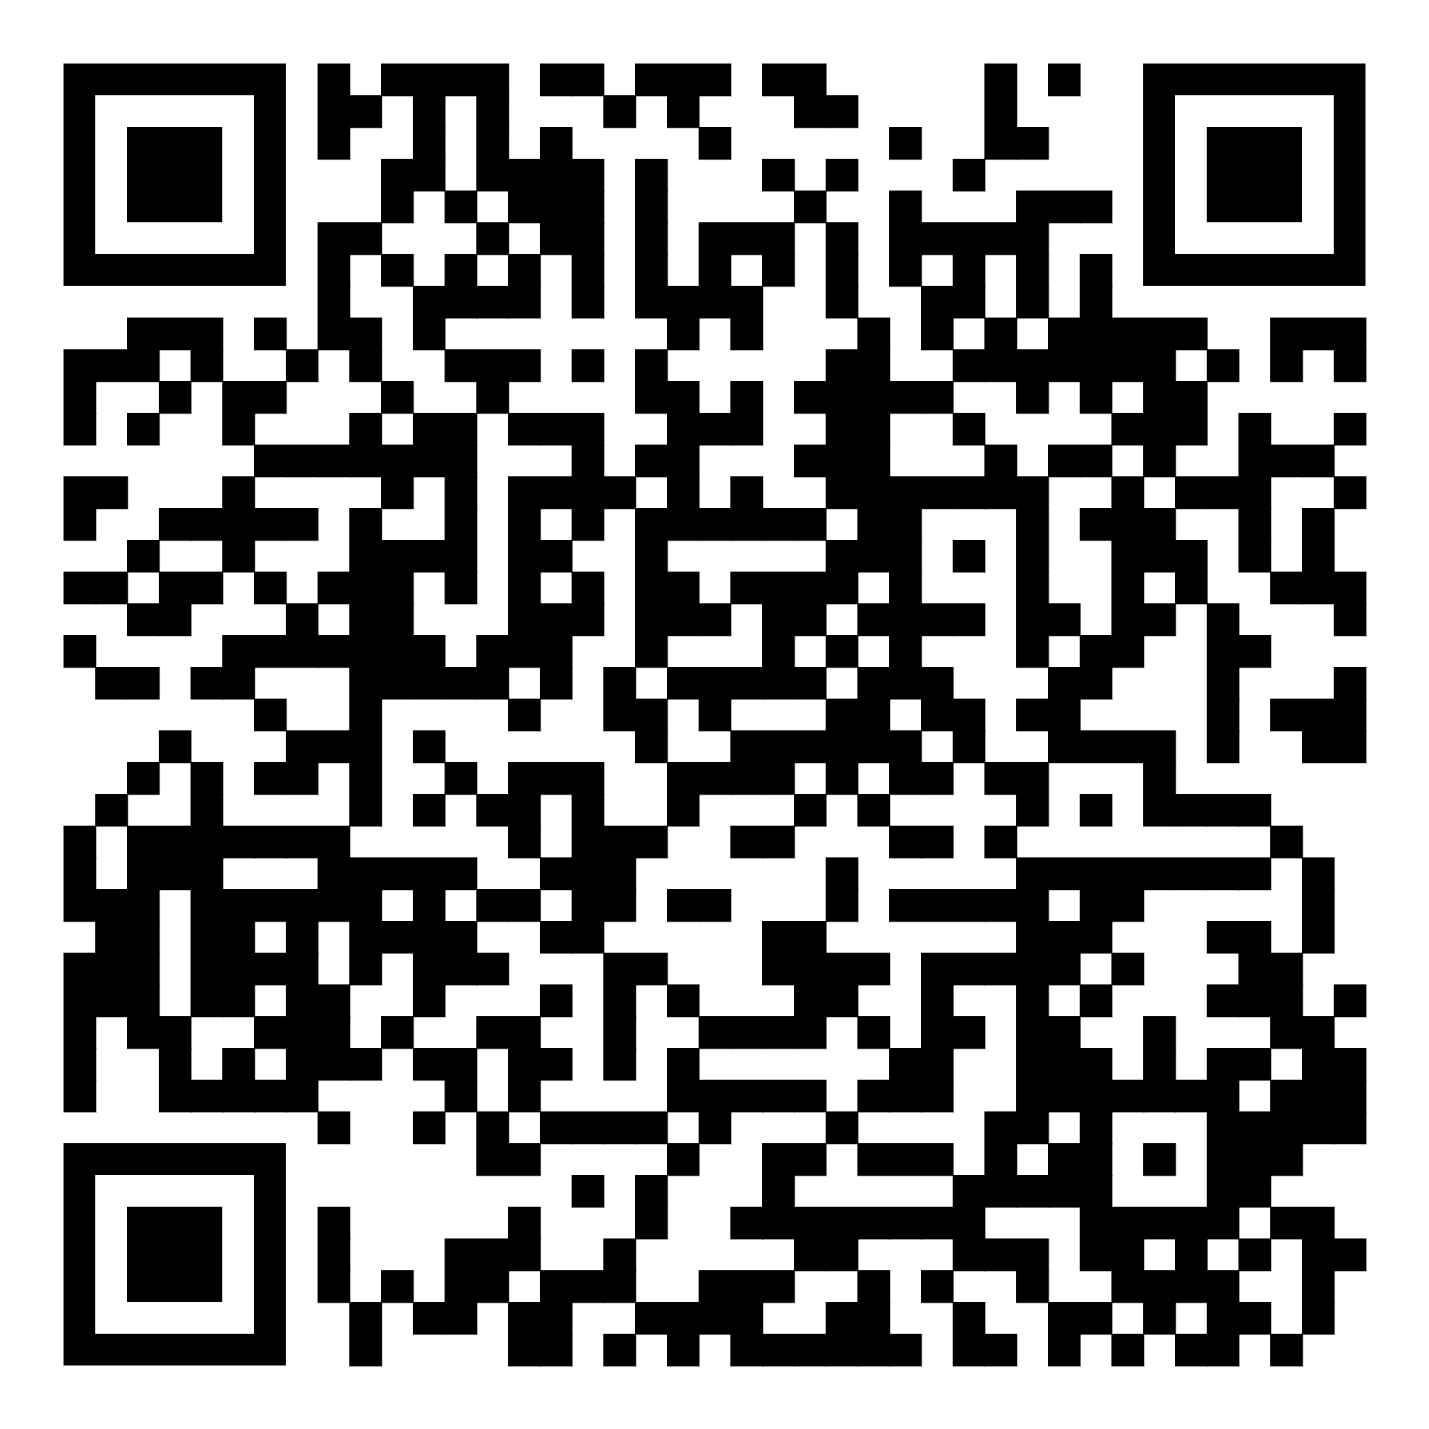

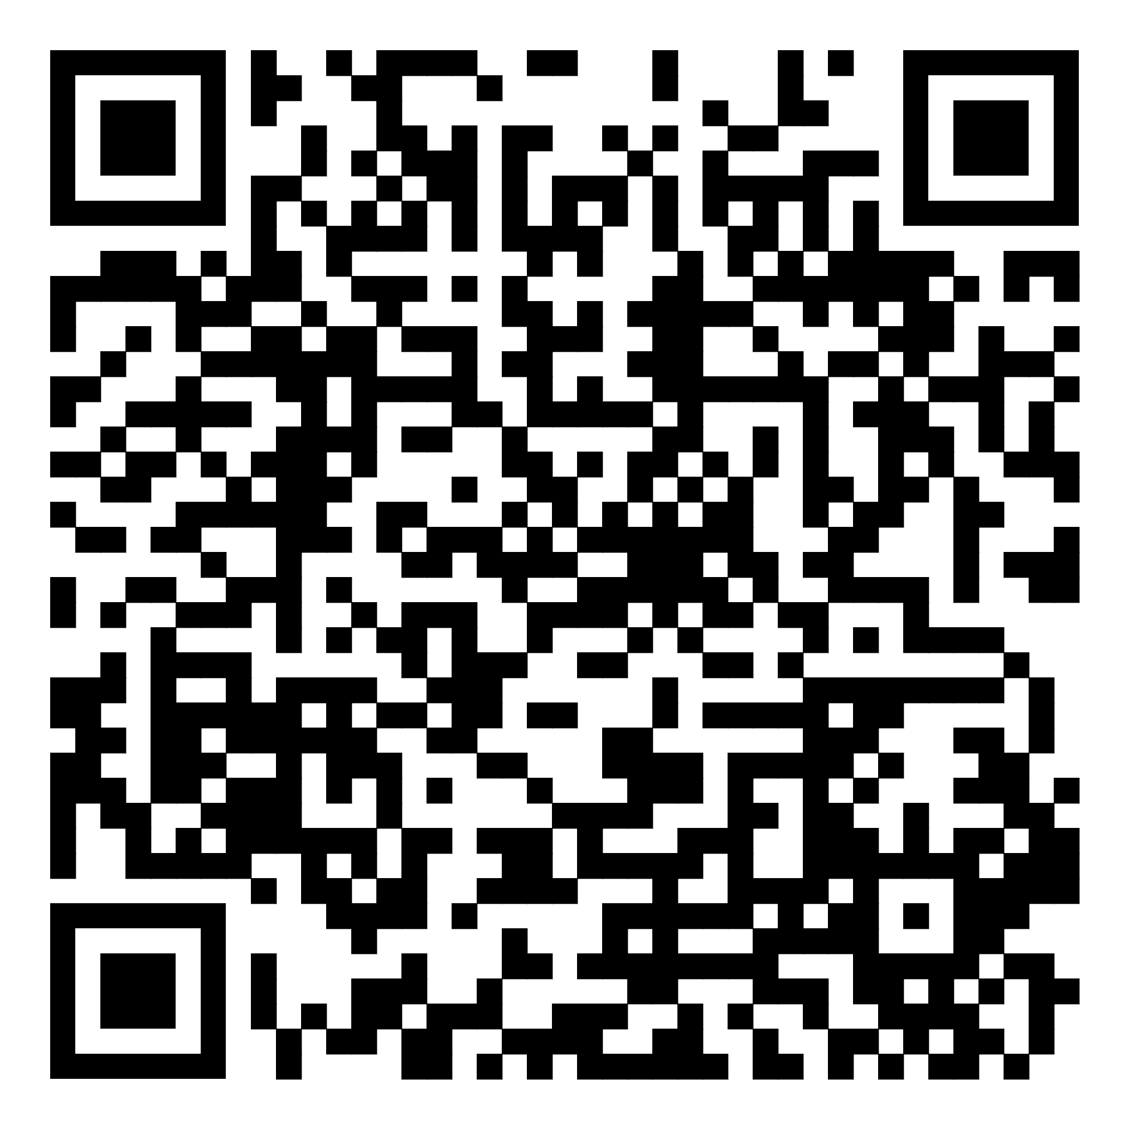

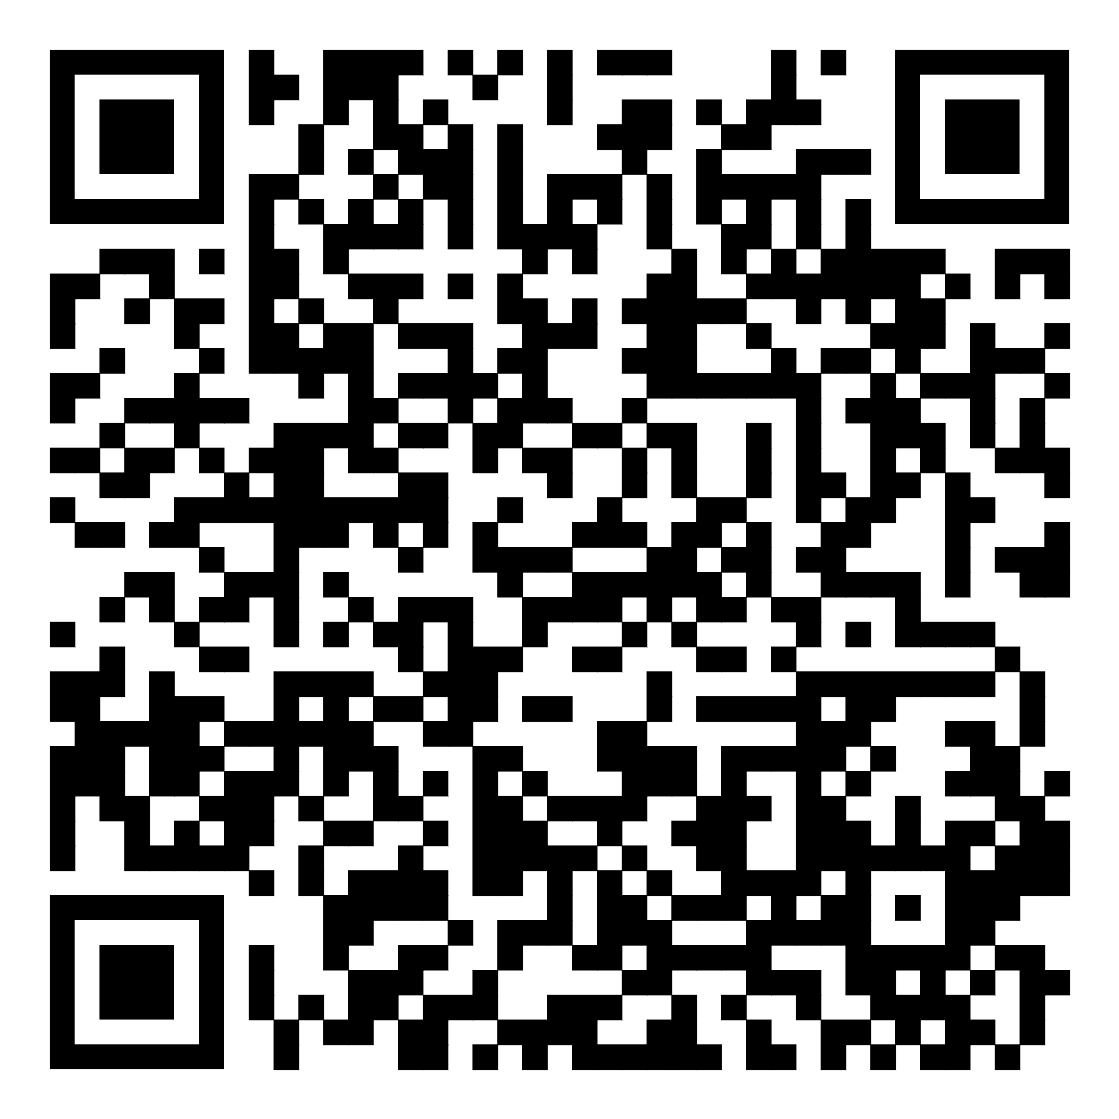
Книжная серия «Издания для детей»
Бианки, В. В. Синичкин календарь : сказки / В. Бианки ; [ред.-сост.: Л. В. Санкина ; предисл. А. М. Бианки ; худож.: И. В. Сантакова] ; М-во культуры Алт. края, КГБУ АКУНБ, АКДБ. - Барнаул ; Новосибирск : Тип. Колорит, 2019. - 141 с. http://irbis.akunb.altlib.ru:81/bo/bo001415.pdf
Гришаев, В. Ф. Повесть о берг-механикусе Ползунове, жизнь положившем на то, дабы сложением огненной машины водяное руководство пресечь и, облегчая труд по нас грядущим, славы Отечеству достигнуть / В. Гришаев ; ред.-сост. Л. В. Санкина ; авт. предисл. и пояснений В. Б. Бородаев ; худож. К. М. Паршина ; М-во культуры Алт. края, КГБУ АКУНБ, АКДБ. - Барнаул, 2021. - 83 с. http://irbis.akunb.altlib.ru:81/bo/bo001504.pdf
Юдалевич, М. И. Голубая Дама и другие легенды старого Барнаула / М. Юдалевич ; ред.: Л. В. Санкина ; худож.: К. М. Паршина ; М-во культуры Алт. края, КГБУ АКУНБ, АКДБ. - Барнаул, 2023. - 244 с.
http://irbis.akunb.altlib.ru:81/bo/bo001598.pdf

Slide 6

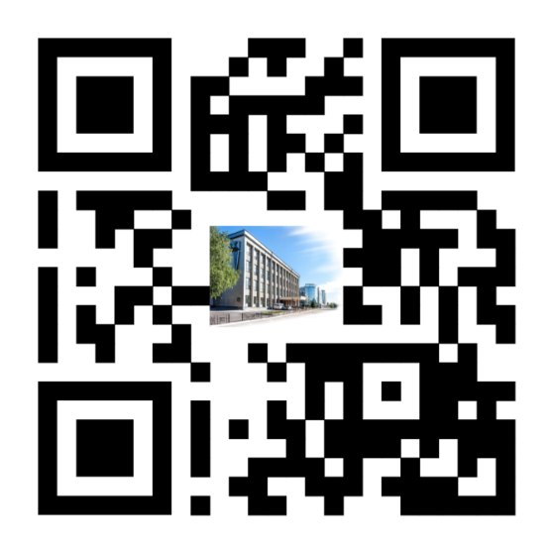
Официальный сайт
Алтайской краевой универсальной научной библиотеки им. В. Я. Шишкова
https://akunb.altlib.ru/
г. Барнаул, ул. Молодежная, 5
Электронная библиотека АКУНБ https://elib.altlib.ru/
Портал «Весь Алтай» https://altlib.ru/
Страницы социальных сетей АКУНБ:
ВК – https://vk.com/akunb
ОК – https://ok.ru/akunb.altay
Telegram – https://t.me/shishkovka22
YouTube – https://www.youtube.com/channel/UCazcLkqwri2EETAwRndZuPg
Сектор «Региональный центр доступа к информационным ресурсам Президентской библиотеки им. Б. Н. Ельцина»
тел. 8 (3852) 50-66-29
e-mail: arcpb_akunb@mail.ru

